Slide 1
Component library, storybooking

Slide 2
Цель и задачи занятия
Цель
Научится создавать свой ui-kit
Задачи
Понять что такое ui-kit
Научится пользоваться готовым ui-kit
Написать свой ui-kit
Публикация своего ui-kit
Использование своего ui-kit

Slide 3
План занятия
Основные проблемы больших проектов
Что дает общая библиотека компонентов
Виды общих библиотек компонентов
UI kit
Core component
Utilities
Webpack-utils
Рассмотреть работу с MATERIAL-UI
Storybook vs Styleguidist
Пишем и публикуем свой ui kit
Ответы на вопросы

Slide 4
Основные проблемы больших проектов
Большое количество разработчиков
Разный уровень компетенции у разработчиков
Издержки коммуникации между командами разработчиков
Долгий вывод продукта в пром

Slide 5
Что дает общая библиотека компонентов
Общая кодовая база компонентов
Общая визуализация компонентов
Общие настройки окружения разработки
Снижение трудозатрат на вывод продукта в пром
Уменьшение требования к компетенции разработчика

Slide 6
Виды общих библиотек компонентов
UI kit – базовые компоненты
Core component – общие умные компоненты
Utilities – различные общие функции
Webpack-utils – общая конфигурация сборки проекта

Slide 7
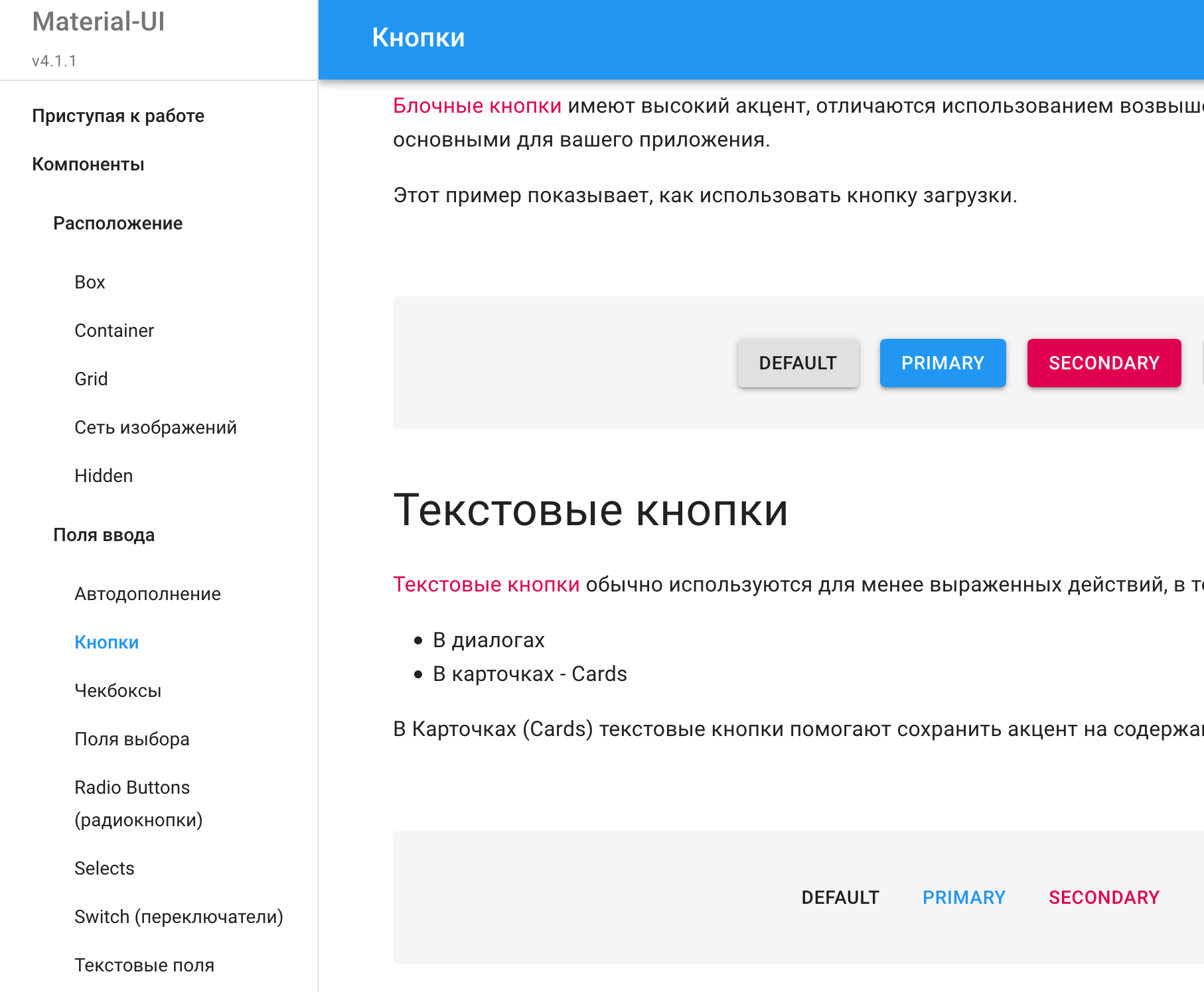
UI kit
Библиотека базовых компонентов
На основе которых строятся более сложные компоненты

Slide 8
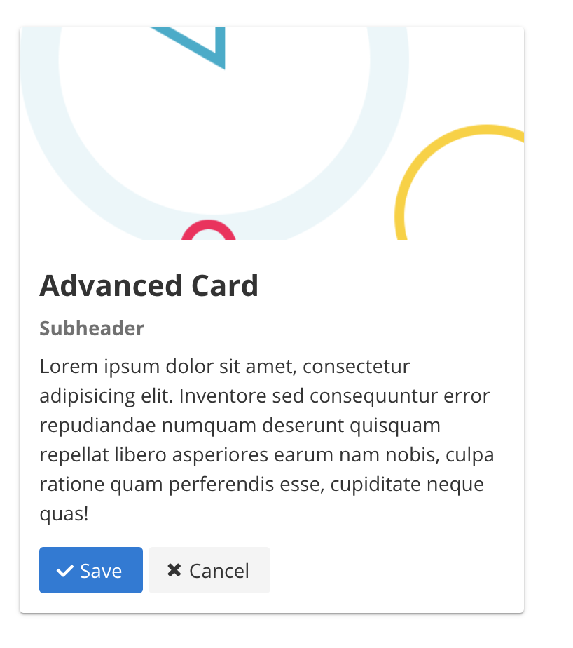
Core component
Пере используемые компоненты между проектами которые основаны на библиотеке базовых компонентов

Slide 9
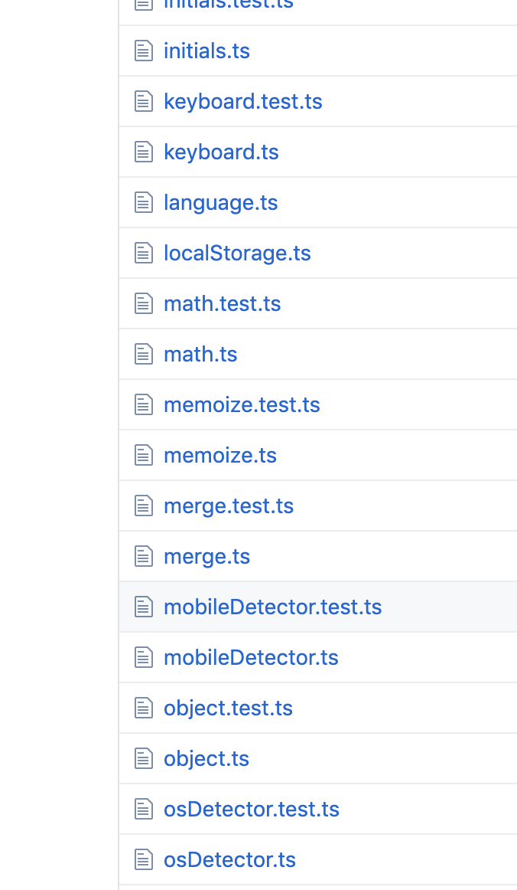
Utilities
Общие функции
К примеру обработка событий ввода клавиатуры
Или различные математические вычисления
Определение устройства и т.д.

Slide 10
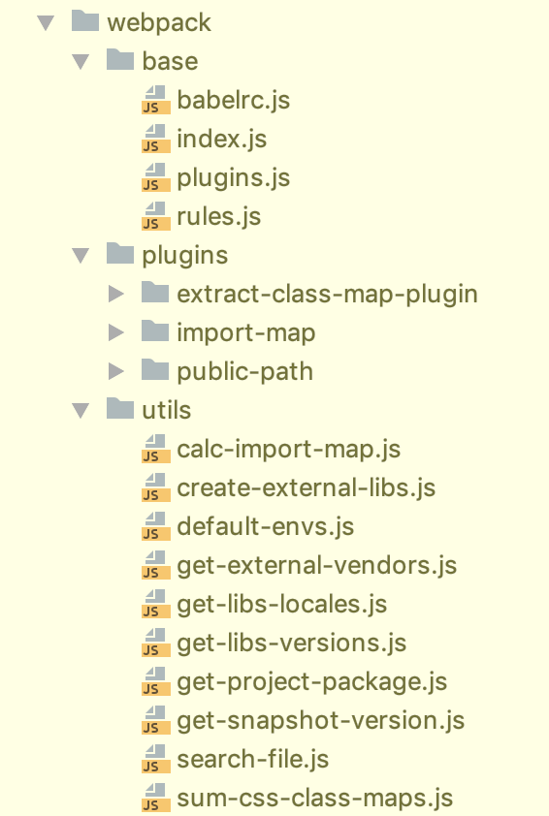
Webpack-utils
Общие настройки окружения
Такие как настройки транспилятора babel или typescript
Подключенные плагины
Обработка css к примеру postcss и его плагины

Slide 11
MATERIAL-UI

Slide 12
Storybook vs Styleguidist

Slide 13
Вопросы для самоконтроля
Зачем нужен ui-kit?
Чем отличается Storybook от Styleguidist?
Выгодно ли использовать готовый ui kit или лучше написать свой?

Slide 14
Вопросы?
@InnoAndrez

